Slide 1

Элементы ввода и валидация данных
ORTDNIPRO.ORG/WEB

Slide 2
1. Ввод данных на странице Формы/Элементы ввода

Slide 3
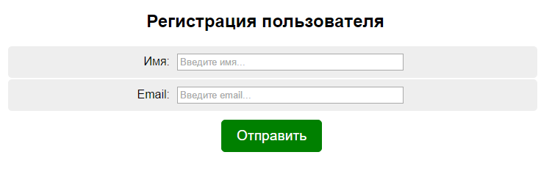
Элементы ввода, формы
<form> … </form>
3

Slide 4
Элементы ввода
<input type= "..." … />
Для размещение элементов ввода на форме применяется тег input с различными значениями атрибута type (который и определяет тип используемого элемента ввода).
4

Slide 5
Подсказка к элементам ввода
<input id="phone" … />
<label for="phone">…</label>
Тег label применяется для оформления подписей к элементам ввода, связывается с элементом ввода по id.
5

Slide 6
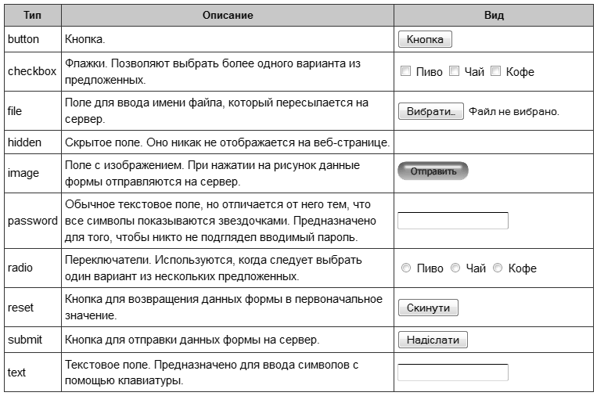
<input type= "..." … />
Изначальный набор элементов ввода поддерживаемых браузерами (до HTML5)
6

Slide 7
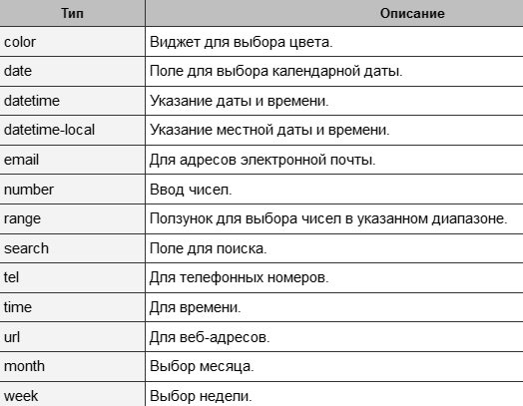
<input type= "..." … />
HTML5 принёс новые типы элементов ввода, вот только их поддержка браузерами местами оставляет желать лучшего.
7

Slide 8
2. Атрибуты элементов ввода

Slide 9
Полезные атрибуты тега input
<input placeholder="…" />
Атрибут placeholder позволяет задать замещающий текст, который даст подсказку о назначении поля ввода. Value – задаёт начальное значение установленное в элемент ввода. min, max и step задаёт, соответственно, минимальное и максимальное значение допустимое в элементе ввода, и шаг, при использовании, вспомогательных кнопок инкремента/декремента. min, max и step применяются только в числовых элементах ввода: range, number...
<input value="…" />
<input min="…" />
<input max="…" />
<input step="…" />
https://webref.ru/html/input
9

Slide 10
3. Состояния элементов ввода

Slide 11
Псевдоклассы состояний элементов ввода
:valid
:invalid
:required
:placeholder-shown
:focus
https://www.web4college.com/css/web4-css-input-pseudo-classes.php
11

Slide 12
4. Валидация данных

Slide 13
Валидация данных
(проверка на корректность)
Валидация данных сводиться к проверке соответствуют ли введённые данные подготовленному шаблону (т.е. корректны или нет). Что считать корректным, а что нет - определяет разработчик.
13

Slide 14
Проверка вводимых данных (валидация)
Проверка вводимых данных сводиться к:
1. Заполнено ли поле (выбран ли вариант, для полей выбора)?
2. Соответствуют ли введённые данные шаблону?
14

Slide 15
Валидация данных средствами HTML
Атрибут required говорит о том, что поле должно быть заполнено, хоть чем-то.
Атрибут pattern задаёт регулярное выражение (шаблон) которым будет проверены введённые данные.
https://webref.ru/html/input/pattern
15

Slide 16
5. Регулярные выражения

Slide 17
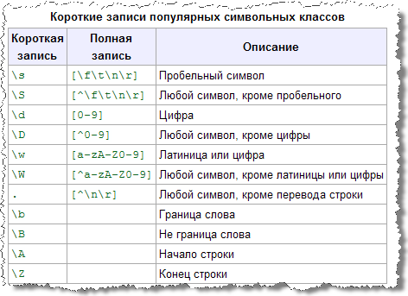
Регулярные выражения
Регулярное выражение – шаблон которым проверяется строка, строка может соответствовать шаблону, а может не соответствовать.
https://ru.wikibooks.org/wiki/Регулярные_выражения
17

Slide 18
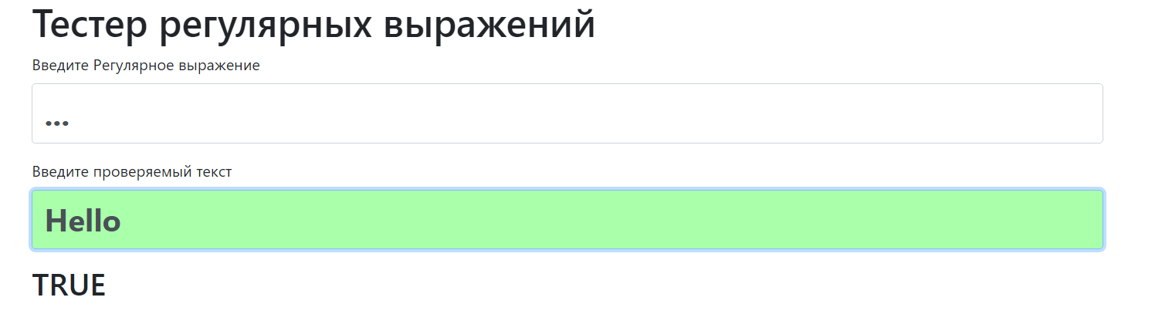
Тестер регулярных выражения
При помощи него мы можем протестировать регулярное выражение перед использованием.
В репозитории занятия: ./src/regexp-tester
18

Slide 19
6. Немного практики

Slide 20
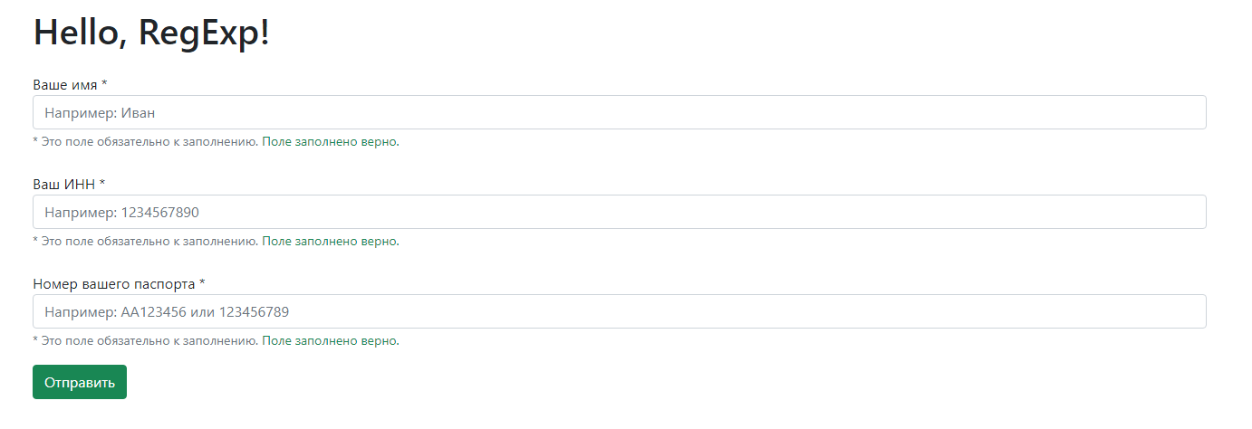
Валидация данных на практике
В репозитории занятия: ./src/demo-template
20

Slide 21
Домашнее задание

Slide 22
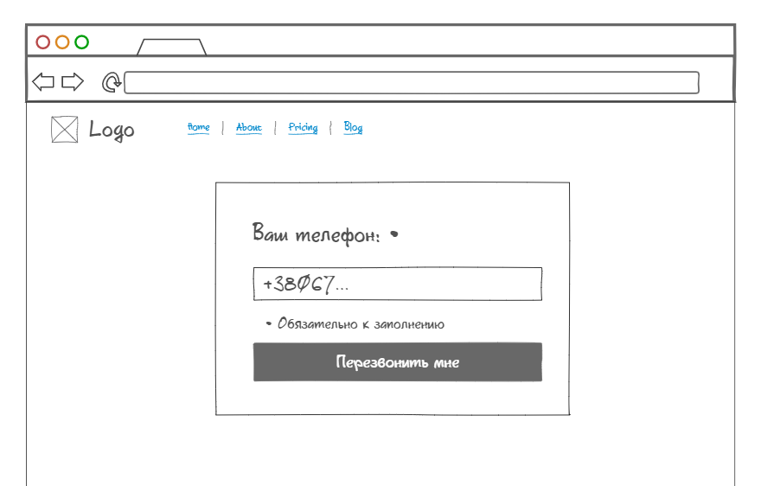
Валидация данных
Сверстайте страницу с формой, обеспечьте валидацию вводимого номера телефона, пользователь может вводить следующие форматы: +380675555555, +38(067)5557788, +38(067)456-67-88.
22

Slide 23
К следующему
занятию…

Slide 24
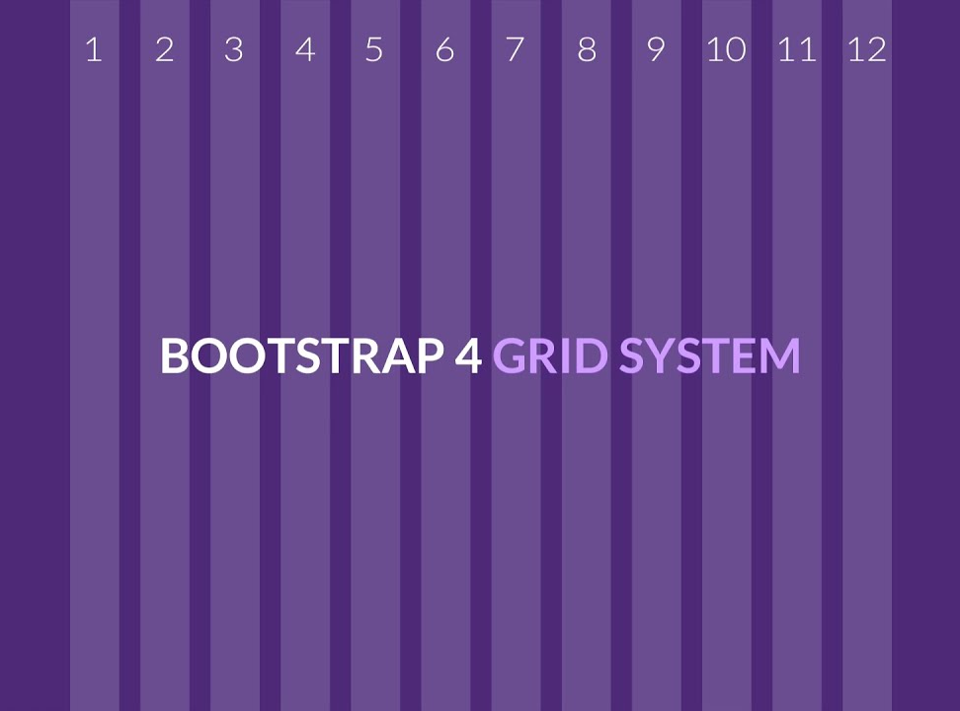
Flexbox / Bootstrap Grid
Предварительные знания – лучший помощник в обучении, поэтому к следующему занятию жду, что посмотрите небольшой ролик о сетку Bootstrap (Bootstrap Grid).
https://youtu.be/2JMMnNOhDoc
24

